Slide 1
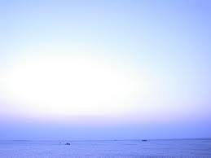
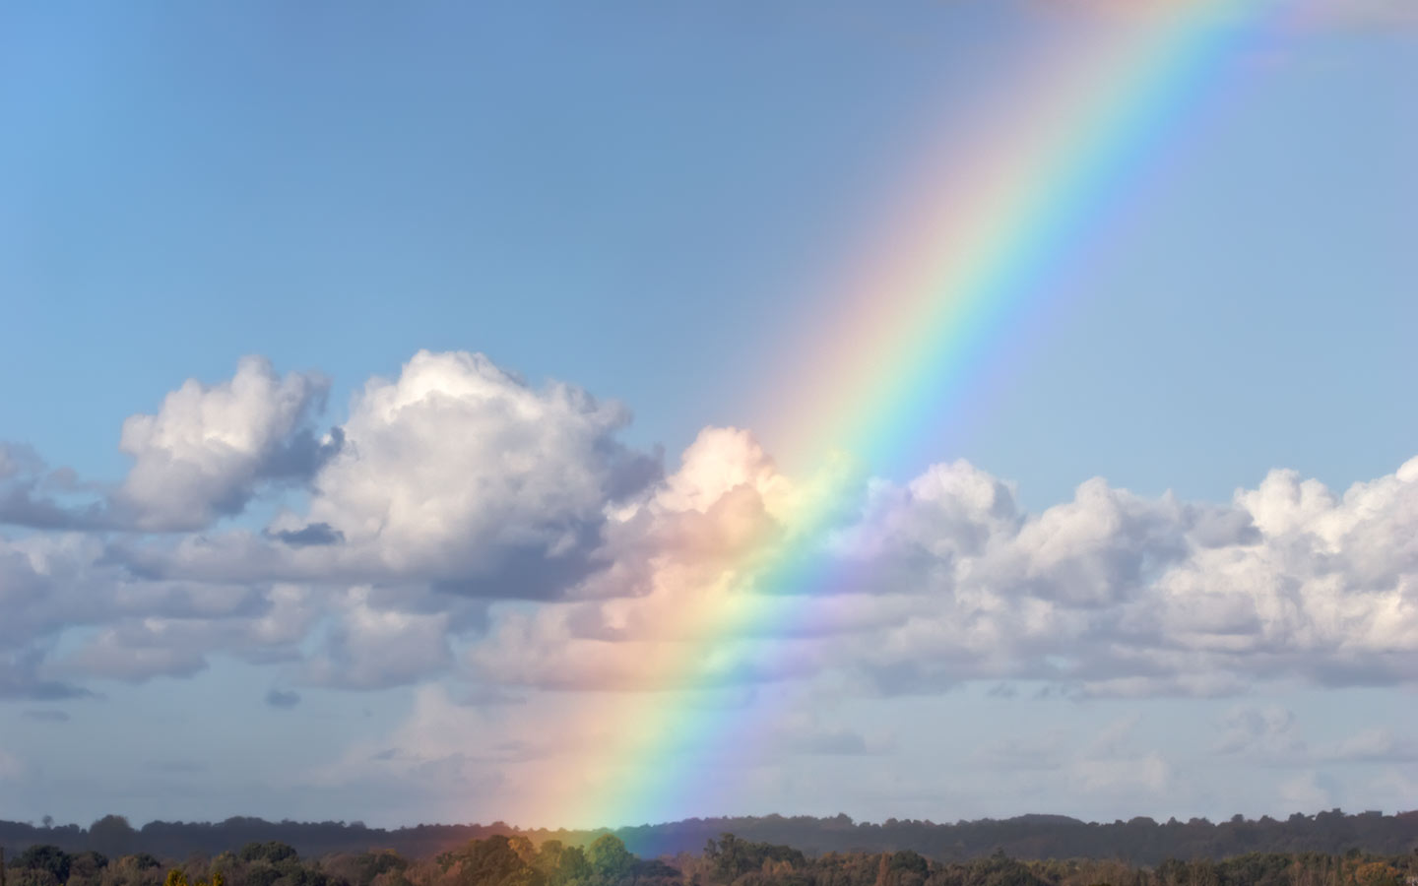
하나님이 꿈꾸는 교회
Church of God’s Dreams

Slide 2
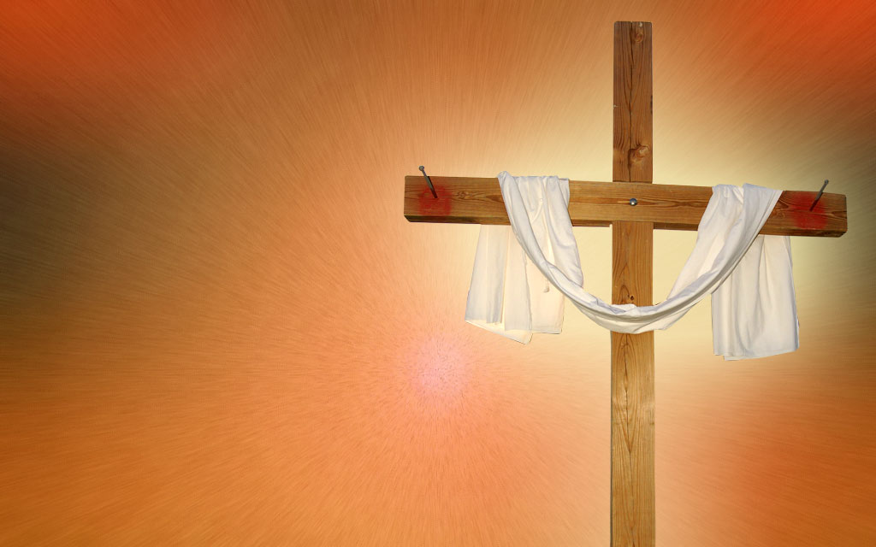
Worship
In Spirit
and Truth

Slide 3
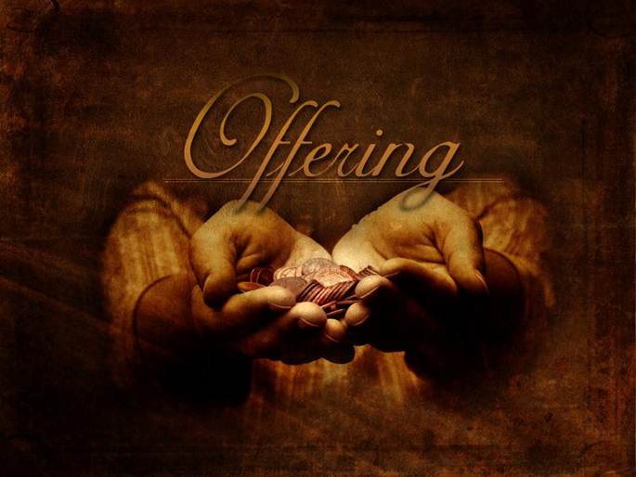

Slide 11
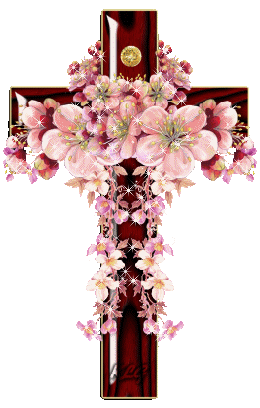
Offertory prayer
김순배 강도사

Slide 18
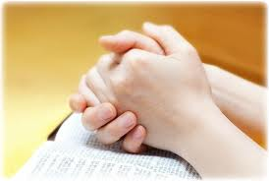
Prayer
다같이

Slide 19
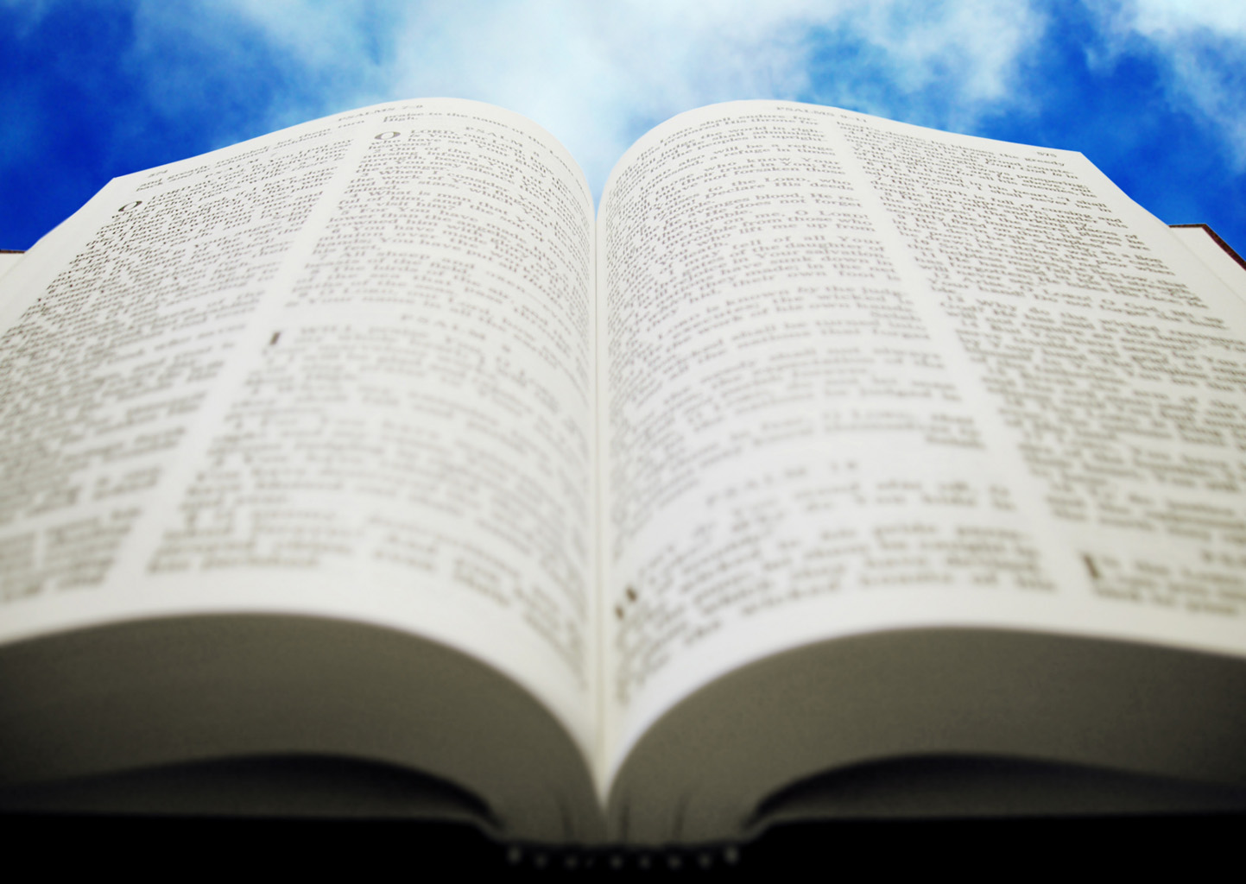
히브리서
2:1-18

Slide 20
(히 2:1)
그러므로 우리는 들은 것에 더욱 유념함으로 우리가
흘러 떠내려가지 않도록 함이 마땅하니라
(히 2:2)
천사들을 통하여 하신 말씀이 견고하게 되어 모든
범죄함과 순종하지 아니함이 공정한 보응을 받았거든
(히 2:3)
우리가 이같이 큰 구원을 등한히 여기면 어찌 그
보응을 피하리요 이 구원은 처음에 주로 말씀하신
바요 들은 자들이 우리에게 확증한 바니

Slide 21
(히 2:4) 하나님도 표적들과 기사들과 여러 가지 능력과 및 자기의 뜻을 따라 성령이 나누어 주신 것으로써 그들과 함께 증언하셨느니라 (히 2:5) 하나님이 우리가 말하는 바 장차 올 세상을 천사들에게 복종하게 하심이 아니니라 (히 2:6) 그러나 누구인가가 어디에서 증언하여 이르되 사람이 무엇이기에 주께서 그를 생각하시며 인자가 무엇이기에 주께서 그를 돌보시나이까

Slide 22
(히 2:7) 그를 잠시 동안 천사보다 못하게 하시며 영광과 존귀로 관을 씌우시며 (히 2:8) 만물을 그 발 아래에 복종하게 하셨느니라 하였으니 만물로 그에게 복종하게 하셨은즉 복종하지 않은 것이 하나도 없어야 하겠으나 지금 우리가 만물이 아직 그에게 복종하고 있는 것을 보지 못하고

Slide 23
(히 2:9) 오직 우리가 천사들보다 잠시 동안 못하게 하심을 입은 자 곧 죽음의 고난 받으심으로 말미암아 영광과 존귀로 관을 쓰신 예수를 보니 이를 행하심은 하나님의 은혜로 말미암아 모든 사람을 위하여 죽음을 맛보려 하심이라 (히 2:10) 그러므로 만물이 그를 위하고 또한 그로 말미암은 이가 많은 아들들을 이끌어 영광에 들어가게 하시는 일에 그들의 구원의 창시자를 고난을 통하여 온전하게 하심이 합당하도다

Slide 24
(히 2:11) 거룩하게 하시는 이와 거룩하게 함을 입은 자들이 다 한 근원에서 난지라 그러므로 형제라 부르시기를 부끄러워하지 아니하시고 (히 2:12) 이르시되 내가 주의 이름을 내 형제들에게 선포하고 내가 주를 교회 중에서 찬송하리라 하셨으며

Slide 25
(히 2:13) 또 다시 내가 그를 의지하리라 하시고 또 다시 볼지어다 나와 및 하나님께서 내게 주신 자녀라 하셨으니 (히 2:14) 자녀들은 혈과 육에 속하였으매 그도 또한 같은 모양으로 혈과 육을 함께 지니심은 죽음을 통하여 죽음의 세력을 잡은 자 곧 마귀를 멸하시며 (히 2:15) 또 죽기를 무서워하므로 한평생 매여 종 노릇 하는 모든 자들을 놓아 주려 하심이니

Slide 26
(히 2:16) 이는 확실히 천사들을 붙들어 주려 하심이 아니요 오직 아브라함의 자손을 붙들어 주려 하심이라 (히 2:17) 그러므로 그가 범사에 형제들과 같이 되심이 마땅하도다 이는 하나님의 일에 자비하고 신실한 대제사장이 되어 백성의 죄를 속량하려 하심이라 (히 2:18) 그가 시험을 받아 고난을 당하셨은즉 시험 받는 자들을 능히 도우실 수 있느니라

Slide 27
(시 8:4) 사람이 무엇이기에 주께서 그를 생각하시며 인자가 무엇이기에 주께서 그를 돌보시나이까 (시 8:5) 그를 하나님보다 조금 못하게 하시고 영화와 존귀로 관을 씌우셨나이다 (시 8:6) 주의 손으로 만드신 것을 다스리게 하시고 만물을 그의 발 아래 두셨으니

Slide 28
(시 8:7) 곧 모든 소와 양과 들짐승이며 (시 8:8) 공중의 새와 바다의 물고기와 바닷길에 다니는 것이니이다 (시 8:9) 여호와 우리 주여 주의 이름이 온 땅에 어찌 그리 아름다운지요

Slide 29
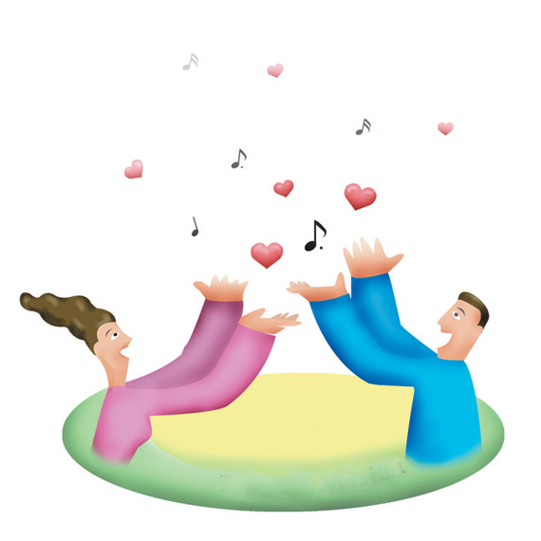
찬양대

Slide 30
Db Db7 Gb Db
Db Ab
I’d rather have Jesus than silver or gold;
I’d rather be His then have riches untold;

Slide 31
Db Db7 Gb Db
Db7 Ab Db
I’d rather have Jesus than houses or lands.
I’d rather be led by His nailpierced hand

Slide 32
Ab7 Bbm Gb Db Ab7 Gb Db
Db7 Gb Db Ab7 Gb Db
Than to be the king of a vast domain
Or be held in sin’s dread sway.
I’d rather have Jesus than anything
This world affords today.

Slide 33
Db Db7 Gb Db
Db Ab
I’d rather have Jesus than men’s applause;
I’d rather be faithful to His dear cause;

Slide 34
Db Db7 Gb Db
Db7 Ab Db
I’d rather have Jesus than worldwide fame.
I’d rather be true to His holy name

Slide 35
Ab7 Bbm Gb Db Ab7 Gb Db
Db7 Gb Db Ab7 Gb Db
Than to be the king of a vast domain
Or be held in sin’s dread sway.
I’d rather have Jesus than anything
This world affords today.

Slide 36
Db Db7 Gb Db
Db Ab
He’s fairer than lillilies of rarest bloom;
He’s sweeter than honey from out the comb;

Slide 37
Db Db7 Gb Db
Db7 Ab Db
He’s all that my hungering spirit needs.
I’d rather have Jesus and let Him lead

Slide 38
Ab7 Bbm Gb Db Ab7 Gb Db
Db7 Gb Db Ab7 Gb Db
Than to be the king of a vast domain
Or be held in sin’s dread sway.
I’d rather have Jesus than anything
This world affords today.

Slide 39
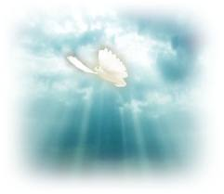
하나님의 아들 예수 그리스도가 인간이 되어 이땅에 오셔야만 했던 이유

Slide 40
Bb Eb Bb F Bb
Bb Eb Bb F Bb
Would you be free from your burden of sin?
There’s pow’r in the Blood,
pow’r in the Blood.
Would you o’er evil a victory win?
There’s wonderful pow’r in the Blood.

Slide 41
Bb Eb Bb F7 Bb
Bb Eb Bb F7 Bb
There is pow’r pow’r wonderworking pow’r
In the blood of the Lamb.
There is pow’r pow’r wonderworking pow’r
In the precious blood of the Lamb.

Slide 42
Bb Eb Bb F Bb
Bb Eb Bb F Bb
Would you be free from your passion and
pride? There’s pow’r in the Blood,
pow’r in the Blood.
Come for a cleansing to Calvary’s tide.
There’s wonderful pow’r in the Blood.

Slide 43
Bb Eb Bb F7 Bb
Bb Eb Bb F7 Bb
There is pow’r pow’r wonderworking pow’r
In the blood of the Lamb.
There is pow’r pow’r wonderworking pow’r
In the precious blood of the Lamb.

Slide 44
Bb Eb Bb F Bb
Bb Eb Bb F Bb
Would you be whiter,
much whiter than snow?
There’s pow’r in the Blood.
Sin stains are lost in its lifegiving flow.
There’s wonderful pow’r in the Blood.

Slide 45
Bb Eb Bb F7 Bb
Bb Eb Bb F7 Bb
There is pow’r pow’r wonderworking pow’r
In the blood of the Lamb.
There is pow’r pow’r wonderworking pow’r
In the precious blood of the Lamb.

Slide 46
Bb Eb Bb F Bb
Bb Eb Bb F Bb
Would you do service for Jesus your King?
There’s in the Blood. pow’r in the Blood.
Would you live daily His praises to sing?
There’s wonderful pow’r in the Blood.

Slide 47
Bb Eb Bb F7 Bb
Bb Eb Bb F7 Bb
There is pow’r pow’r wonderworking pow’r
In the blood of the Lamb.
There is pow’r pow’r wonderworking pow’r
In the precious blood of the Lamb.

Slide 48
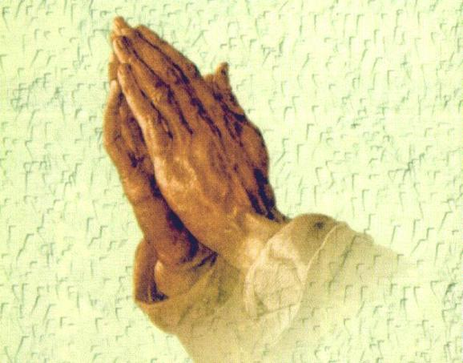
폐회 기도
김순배 강도사

Slide 50
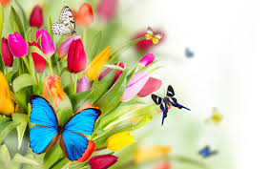
교회 소식
하나님이 꿈꾸시는 교회에 나오셔서 예배드리는 모든 성도님들을 환영합니다.

Slide 54
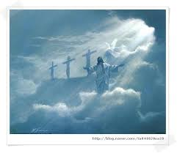
I will be with you always even until the end of the world

